Slide 1
МУНИЦИПАЛЬНОЕ БЮДЖЕТНОЕ ДОШКОЛЬНОЕ ОБРАЗОВАТЕЛЬНОЕ УЧРЕЖДЕНИЕ
«ДЕТСКИЙ САД ОБЩЕРАЗВИВАЮЩЕГО ВИДА № 49 «УЛЫБКА»
города Рубцовска
658210, г. Рубцовск, пер. Алейский, 33
тел. (38557)5-49-19
е-mail: Ul49bka1981@yandex.ru
Тема: «Социализация детей раннего возраста
через преемственность
семейного и общественного воспитания»
Подготовила:
Ст.воспитатель
Мокшина И.В.
г.Рубцовск, 2022г.

Slide 2
Ввести ребенка в мир человеческих отношений —
одна из важных задач воспитания
личности ребенка дошкольного возраста.
В. А. Сухомлинский

Slide 3
Социализация — процесс интеграции индивида
в социальную систему,
вхождение в социальную среду через овладение
её социальными нормами, правилами и ценностями,
знаниями, навыками,
позволяющими ему успешно функционировать в обществе
Социализация // Большой психологический словарь / Сост.: Мещеряков Б., Зинченко В. — ОЛМА-ПРЕСС. 2004.

Slide 4
Преемственность в образовании – это система связей, которая
обеспечивает взаимодействие
основных задач, содержания
и методов обучения и воспитания
для создания единого
непрерывного образовательного процесса на смежных этапах
становления и развития ребенка.

Slide 5
Цель КП:
обеспечения единства и преемственности семейного
и общественного воспитания, оказания
психолого-педагогической помощи родителям
(законным представителям), поддержки
всестороннего развития личности
детей от 2 месяцев до 7 лет, не
посещающих образовательные учреждения.

Slide 6
Направления взаимодействия
ПЕДАГОГ+
РОДИТЕЛЬ
ПЕДАГОГ+
РЕБЕНОК
ПЕДАГОГ+
РЕБЕНОК+
РОДИТЕЛЬ

Slide 7
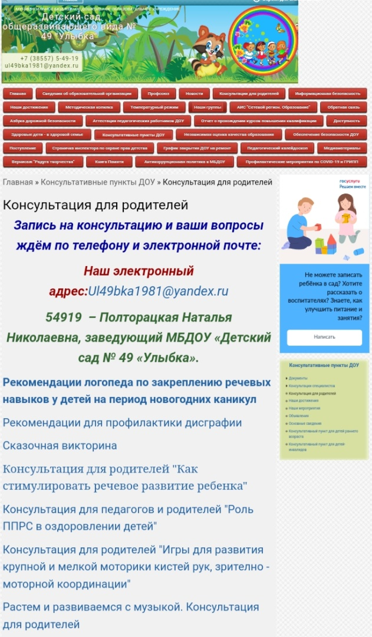
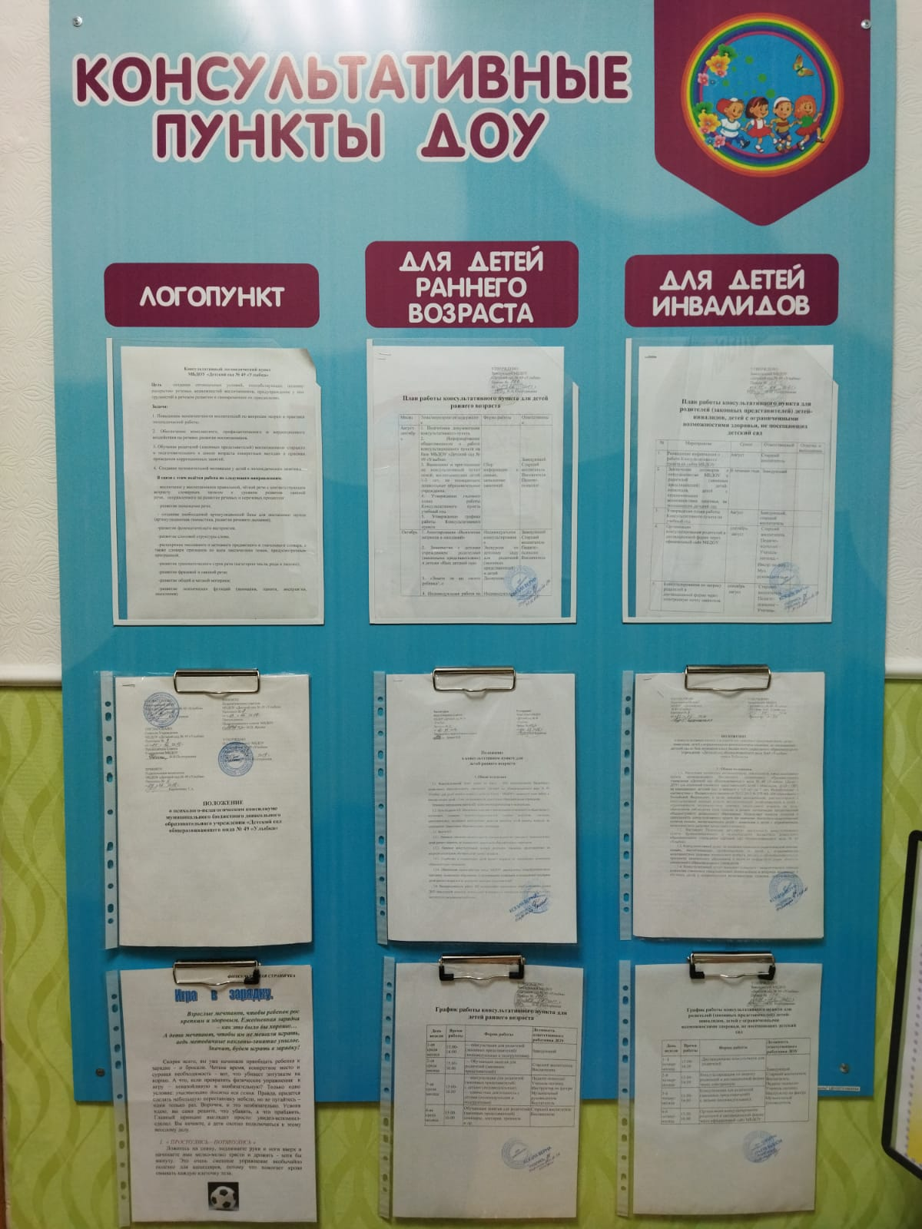
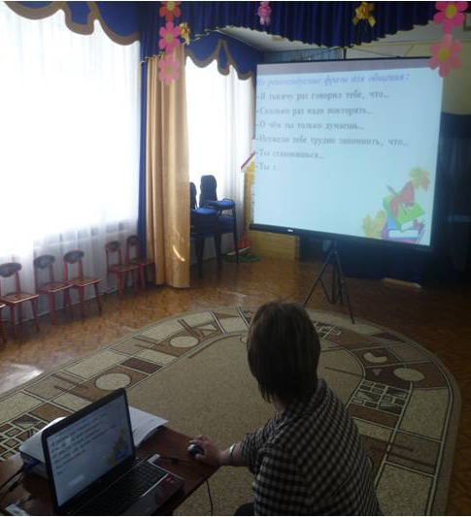
ПЕДАГОГ+РОДИТЕЛЬ

Slide 8
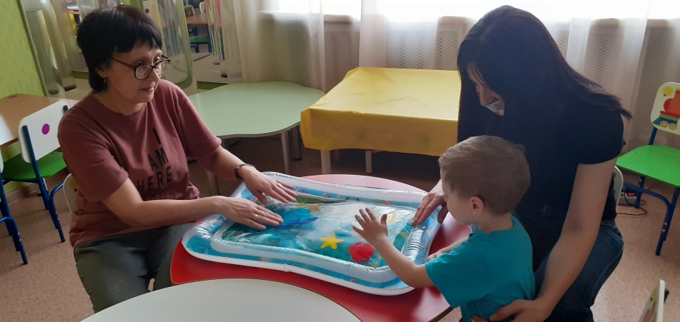
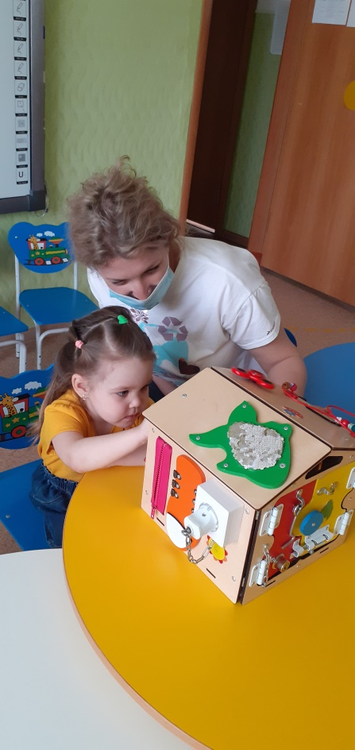
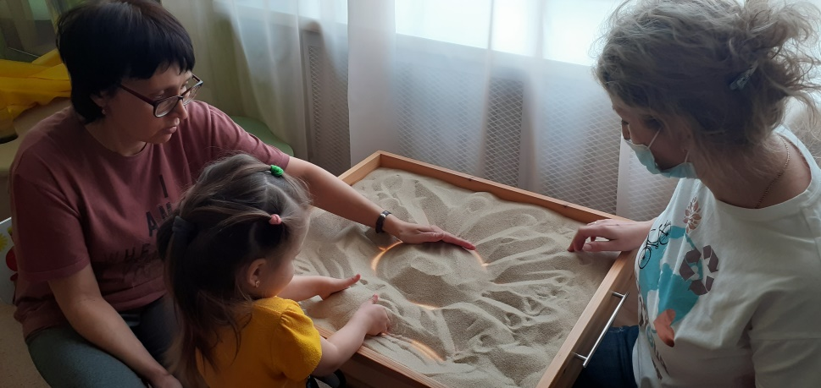
ПЕДАГОГ+РЕБЕНОК+РОДИТЕЛЬ

Slide 9
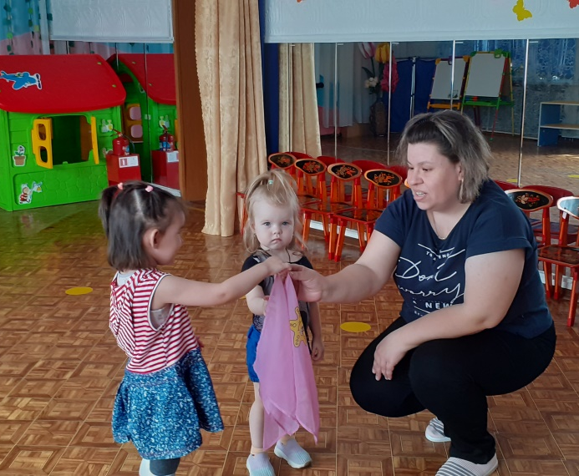
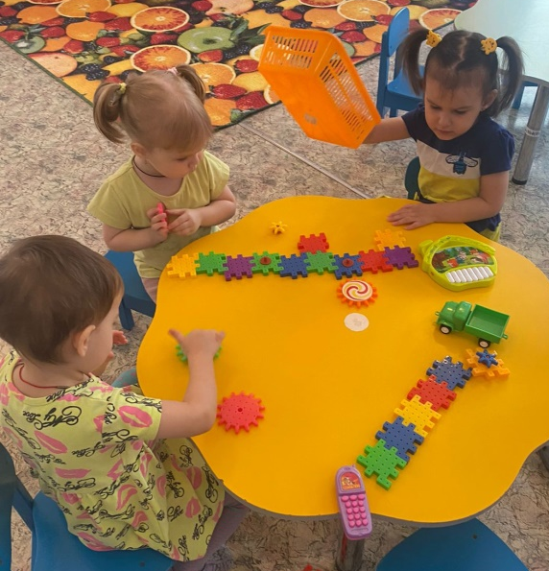
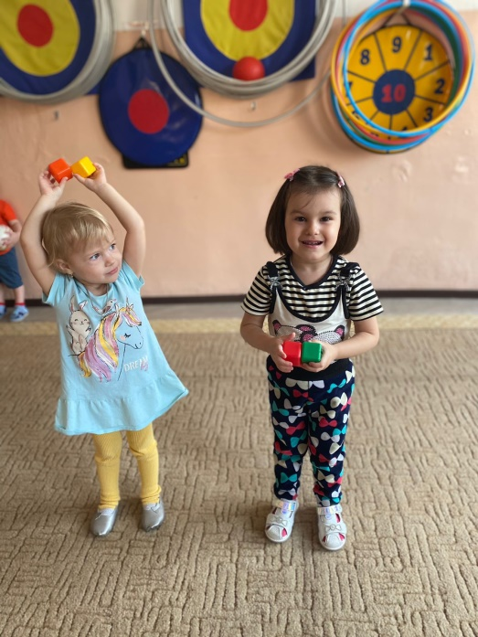
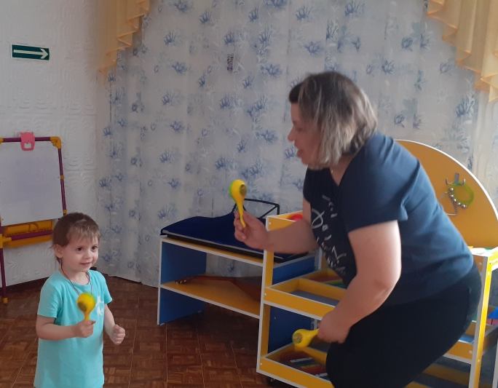
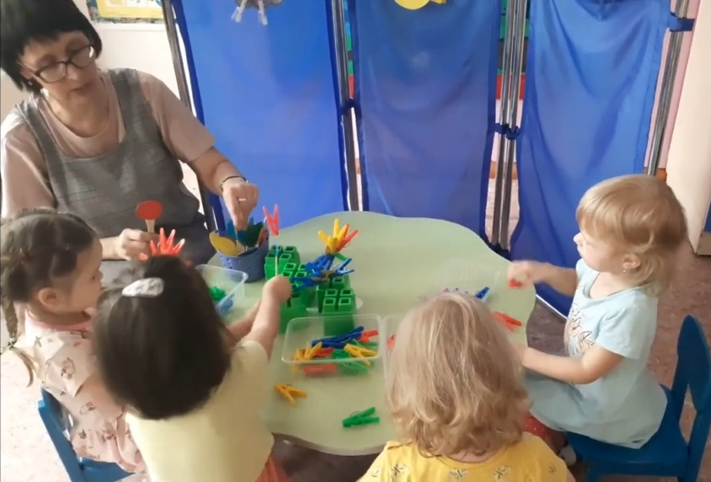
ПЕДАГОГ+РЕБЕНОК

Slide 10
Семья и дошкольное учреждение –
два важных института социализации детей

Slide 11
МУНИЦИПАЛЬНОЕ БЮДЖЕТНОЕ ДОШКОЛЬНОЕ ОБРАЗОВАТЕЛЬНОЕ УЧРЕЖДЕНИЕ
«ДЕТСКИЙ САД ОБЩЕРАЗВИВАЮЩЕГО ВИДА № 49 «УЛЫБКА»
города Рубцовска
658210, г. Рубцовск, пер. Алейский, 33
тел. (38557)5-49-19
е-mail: Ul49bka1981@yandex.ru
Тема: «Социализация детей раннего возраста
через преемственность
семейного и общественного воспитания»
Подготовила:
Ст.воспитатель
Мокшина И.В.
г.Рубцовск, 2022г.

